Slide 1
Everythings Mug
Nynne og Helena

Slide 2
INFO
Everything’s mug kan alt
Hvad bruger man den til?
Hvorfor har man brug for den?
Andre ting..,,

Slide 3
Problemer
Hvilke slags problemer er der i denne sammenhæng?

Slide 4
Diskussion og konklusion
Var der nogle fejl?
Kunne vi havde gjort noget bedre?

Slide 5
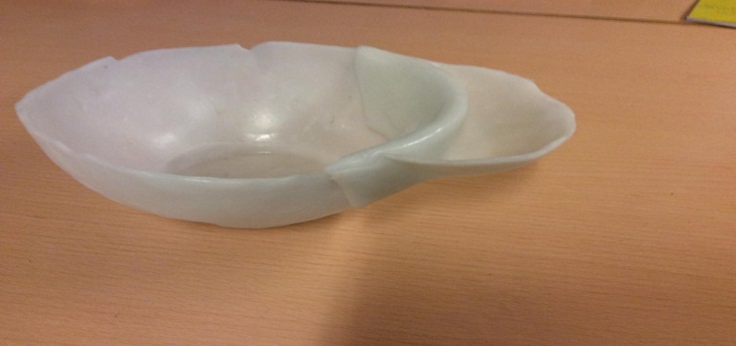
Hvordan ser den ud?

Slide 6
Funktioner
Hvad kan den gøre?
Andre ting…

Slide 7
Hvorfor har vi valgt den?

Slide 8
Hvad har vi lært?

